Slide 1


PHÒNG GD - ĐT THANH TRÌ
TRƯỜNG THCS TẢ THANH OAI
CHÀO MỪNG
CÁC THẦY CÔ GIÁO VỀ DỰ giờ thăm lớp
Môn: Lịch sử và Địa lí
Giáo viên: Trần Thị Tuyết
Năm học 2021 - 2022

Slide 2
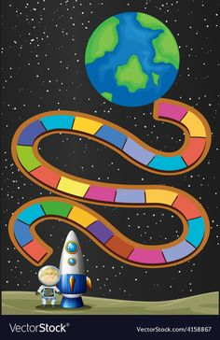

Khởi động
Trở về Trái đất
Mỗi câu trả lời đúng sẽ giúp đoàn phi hành gia đi đúng hành trình trở về Trái Đất.
FINISH
START
Notes:
Bắt đầu bài học hôm nay, cô cùng các con tham gia hoạt động Khởi động có tên là Trở về Trái Đất. Bằng cách trả lời đúng mỗi câu hỏi sau, các con sẽ giúp đoàn phi hành gia đi đúng hành trình trở về TĐ của mình.

Slide 3

Câu 1: Hệ Mặt trời có bao nhiêu hành tinh?
A
8
FINISH
B
9
C
10
D
11
START
Notes:
Cô cảm ơn con, với câu TL đúng này con đã giúp các phi hành gia có 1 khởi hành rất tốt đẹp trên hành trình trở về TĐ

Slide 4
Câu 2: Trái đất có hình gì?
A
Hình tròn.
FINISH
B
Hình cầu.
C
Hình vuông.
D
Hình tam giác.
START

Slide 5
Câu 3: Nhờ có kích thước và khối lượng đủ lớn nên Trái Đất đã:
A
Tạo lực hút giữ các chất khí làm thành lớp vỏ khí bảo vệ mình.
FINISH
B
Không bị lệch ra khỏi quỹ đạo quay quanh Mặt Trời.
C
Quanh quanh Mặt trời với vận tốc vừa phải.
D
Tạo nên sự sống.
START

Slide 6
Trái Đất là hành tinh có sự sống trong Hệ Mặt Trời, vì:
A
Thượng đế đã tạo nên sự sống trên Trái Đất.
FINISH
B
Trái đất có nhiều cây xanh, nhả khí oxi cần cho sự sống của các loài sinh vật khác.
C
Khoảng cách từ Trái Đất đến Mặt trời lí tưởng giúp Trái Đất nhận lượng nhiệt và ánh sáng phù hợp cho sự sống tồn tại và phát triển.
D
Trái Đất là một trong những hành tinh quay quanh Mặt Trời, được Mặt Trời chiếu sáng.
START

Slide 7
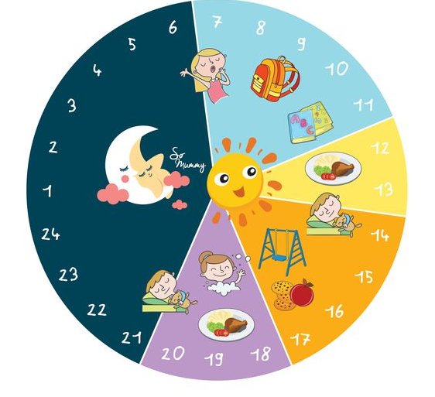
Câu 5: Con hãy chia sẻ những hoạt động của mình trong 1 ngày?
FINISH
START
Notes:
Cô cảm ơn chia sẻ của các con và những câu TL đúng trước đó khi ôn lại bài cũ đã giúp cho đoàn phi hành gia trở về TĐ an toàn.
Một ngày của tất cả cô trò mình đều bắt đầu từ buổi sáng sớm - trưa - chiều - tối và ngày mai lại lặp lại tại sao thời gian ngày -đêm lại nối tiếp nhau? Chúng ta sẽ tìm ra câu TL khi tìm hiểu chuyển động của TĐ quanh trục và hệ quả.

Slide 8
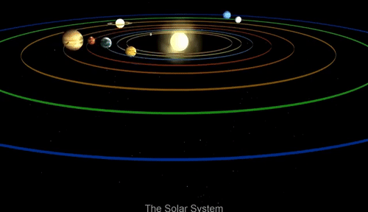
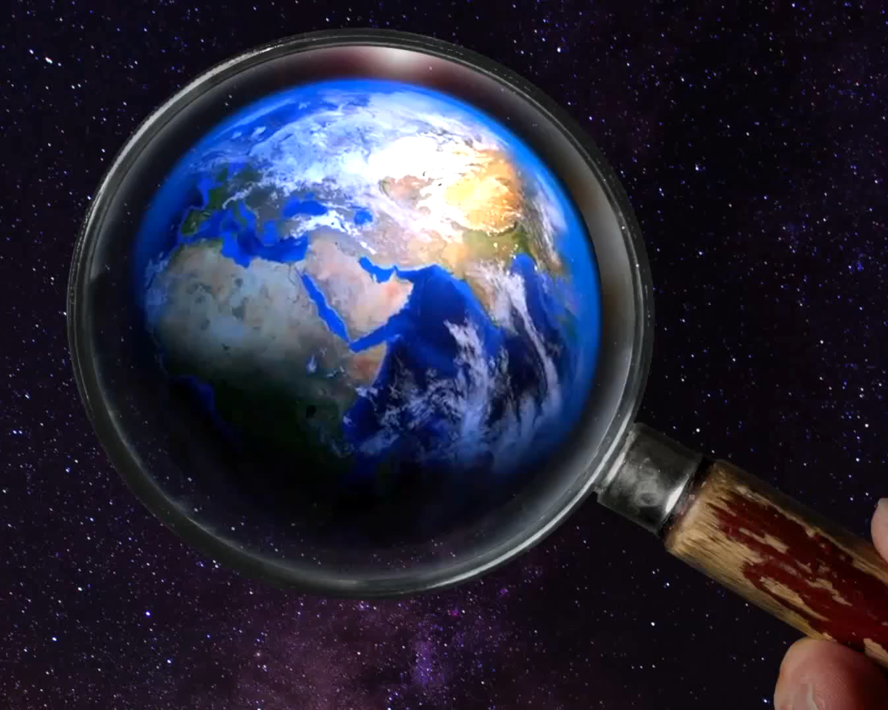
Tiết 9 - Bài 7: CHUYỂN ĐỘNG TỰ QUAY QUANH TRỤC CỦA TRÁI ĐẤT VÀ HỆ QUẢ (t1)
Notes:
Chúng ta sẽ tìm ra câu TL khi tìm hiểu chuyển động tự quay quanh trục của TĐ và hệ quả.

Slide 9
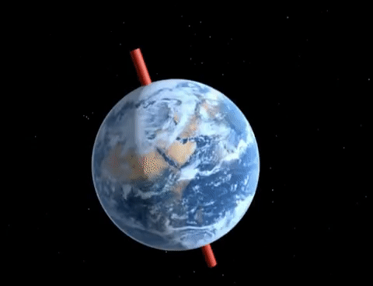
Tiết 9 - Bài 7: CHUYỂN ĐỘNG TỰ QUAY QUANH TRỤC CỦA TRÁI ĐẤT VÀ HỆ QUẢ ( T1)
Nội dung bài học
1. Chuyển động tự quay quanh trục của Trái Đất
2. Hệ quả chuyển động tự quay quanh trục của Trái Đất
a. Ngày đêm luân phiên

Slide 10
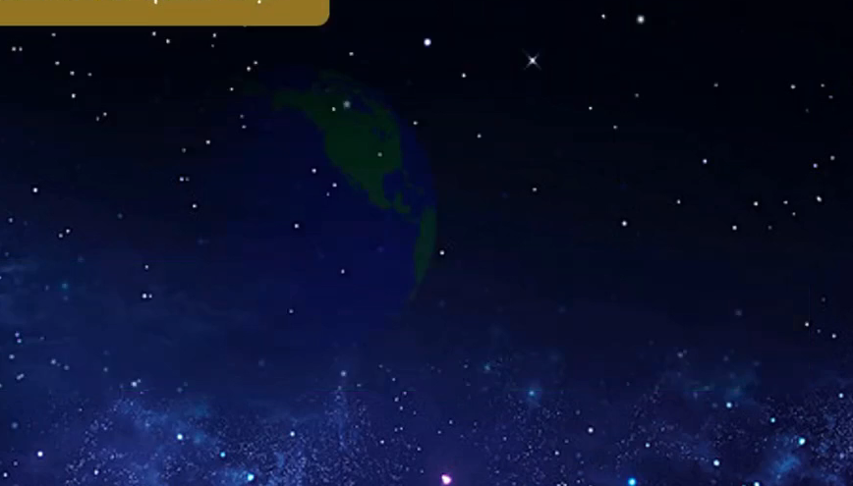
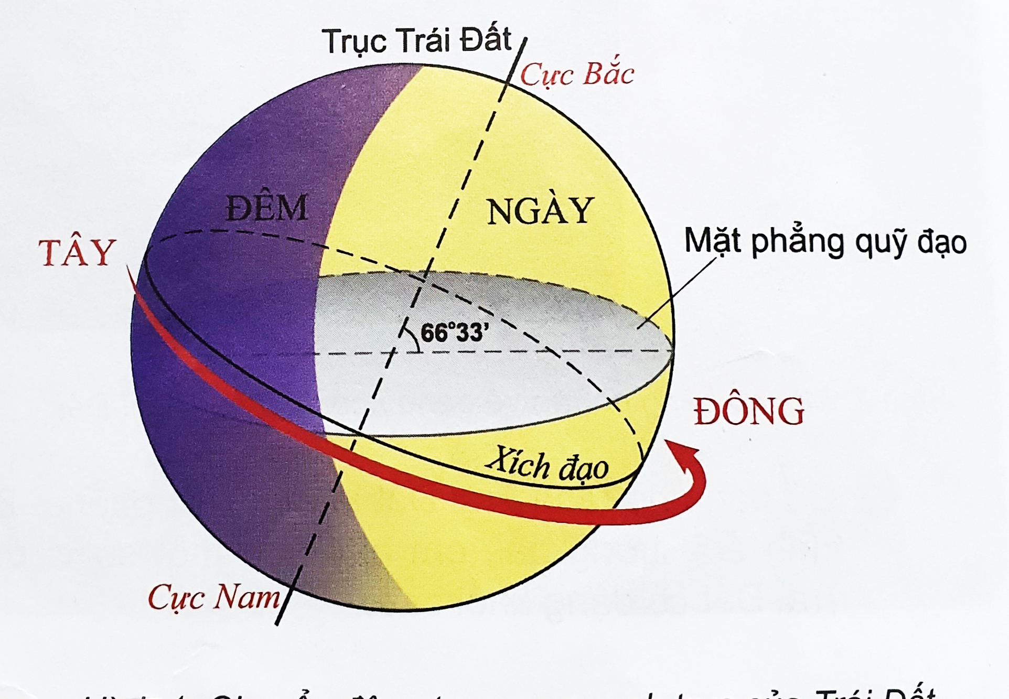
Tiết 9 - Bài 7: CHUYỂN ĐỘNG TỰ QUAY QUANH TRỤC CỦA TRÁI ĐẤT VÀ HỆ QUẢ (T1)
1. Chuyển động tự quay quanh trục của Trái đất:
Dựa vào H 6.1 SGK/118, kết hợp với thông tin đoạn video dưới đây, hãy trả lời các câu hỏi sau:
- Hướng tự quay quanh trục của Trái đất?
- Góc nghiêng của trục Trái đất khi tự quay?
- Thời gian Trái Đất tự quay quanh trục hết một vòng?
Clip: Chuyển động tự quay quanh trục của Trái Đất
Hình 1: Chuyển động tự quay quanh trục của Trái Đất
Notes:
GV gửi link BT để HS làm/ chữa.

Slide 11

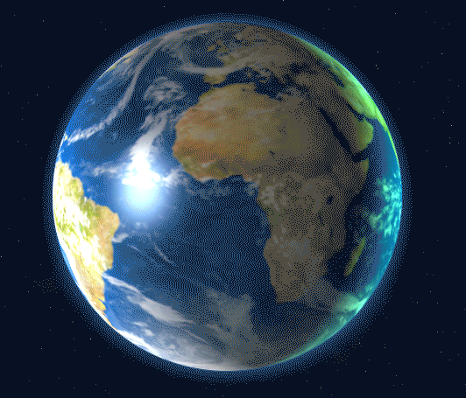
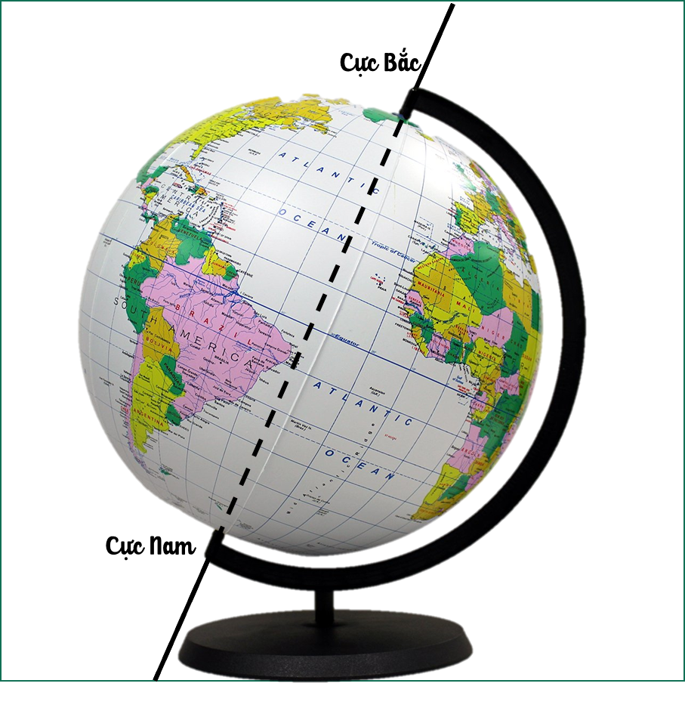
Tiết 9 - Bài 7: CHUYỂN ĐỘNG TỰ QUAY QUANH TRỤC CỦA TRÁI ĐẤT VÀ HỆ QUẢ (T1)
1. Chuyển động tự quay quanh trục của Trái đất:
Trục
tưởng tượng
- Trái Đất tự quay quanh trục tưởng tượng (nối cực Bắc và cực Nam), trục này luôn nghiêng so với mặt phẳng quỹ đạo 1 góc 66°33’
- Hướng tự quay: Từ tây sang đông
- Thời gian tự quay hết một vòng quanh trục: 24 giờ (1 ngày đêm)
Sử dụng quả địa cầu, mô tả chuyển động tự quay quanh trục của Trái Đất?
Hình 1: Chuyển động tự quay quanh trục của Trái đất
Notes:
Nếu quan sát từ ngoài không gian, chúng ta có thấy trục nghiêng của Trái Đất không?
- HS có quả địa cầu thì cho HS mô tả lại CĐ tự quay quanh trục của Trái Đất.
- Nếu HS k có quả địa cầu thì hướng dẫn HS dùng google Earth.

Slide 12
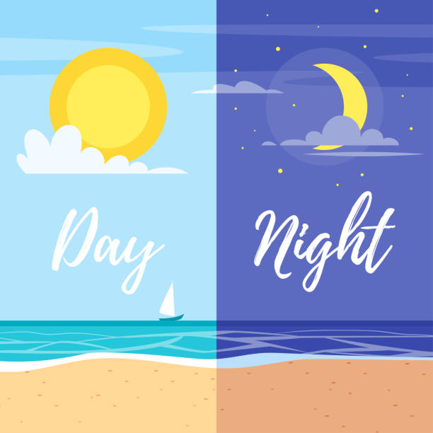
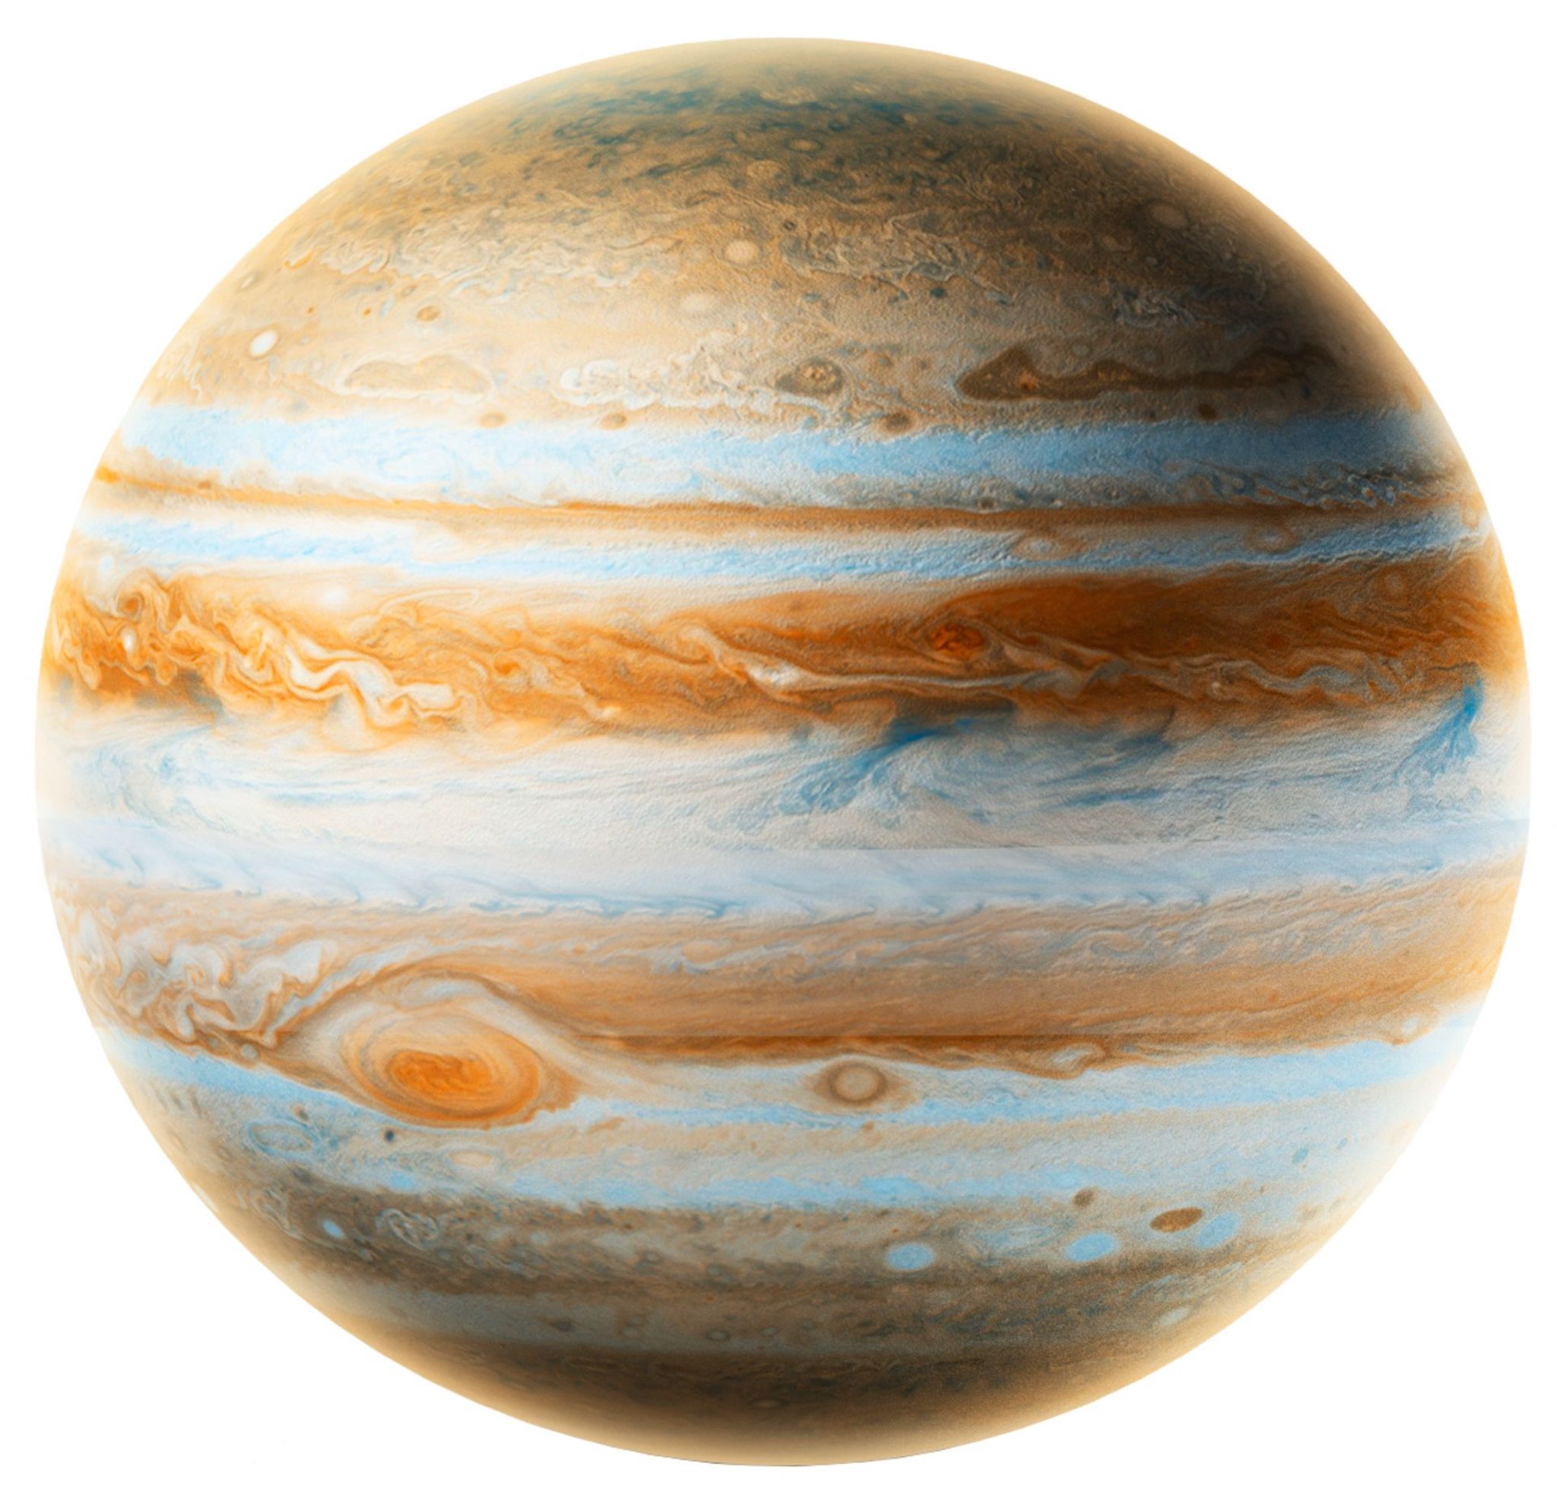
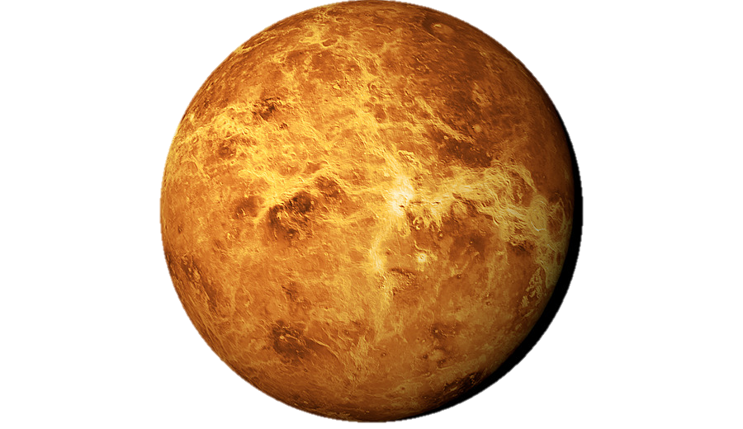
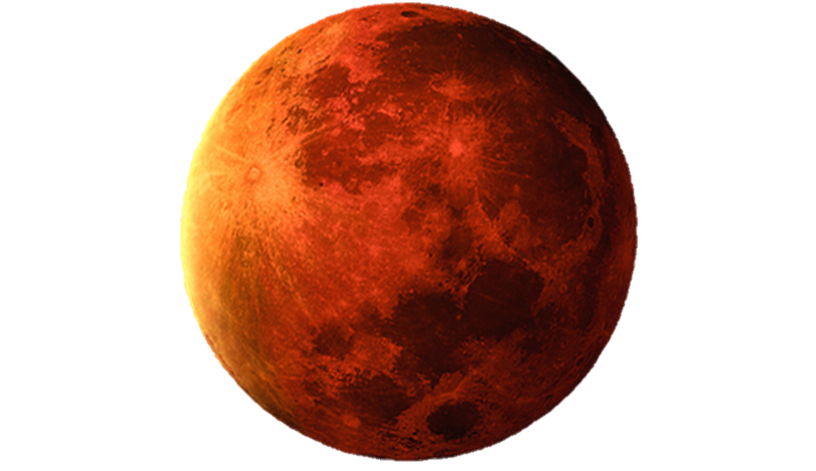
Em có biết !
Ở trên các hành tinh khác của hệ Mặt trời, thời gia tự quay 1 vòng quanh trục (độ dài 1 ngày đêm) không giống nhau.
Sao Kim là hành tinh chuyển động chậm nhất, 1 ngày đêm ở sao Kim dài 243 ngày so với Trái Đất
1 ngày đêm ở sao Hỏa khá giống với một ngày trên Trái Đất là 24 giờ 37 phút 22 giây.
Một ngày đêm trên sao Mộc chỉ dài 9 giờ 55 phút 30 giây, tương đương 1/3 ngày Trái Đất.

Slide 13

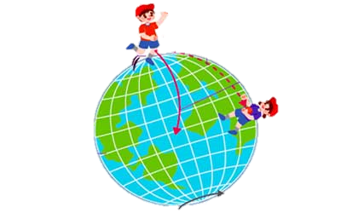
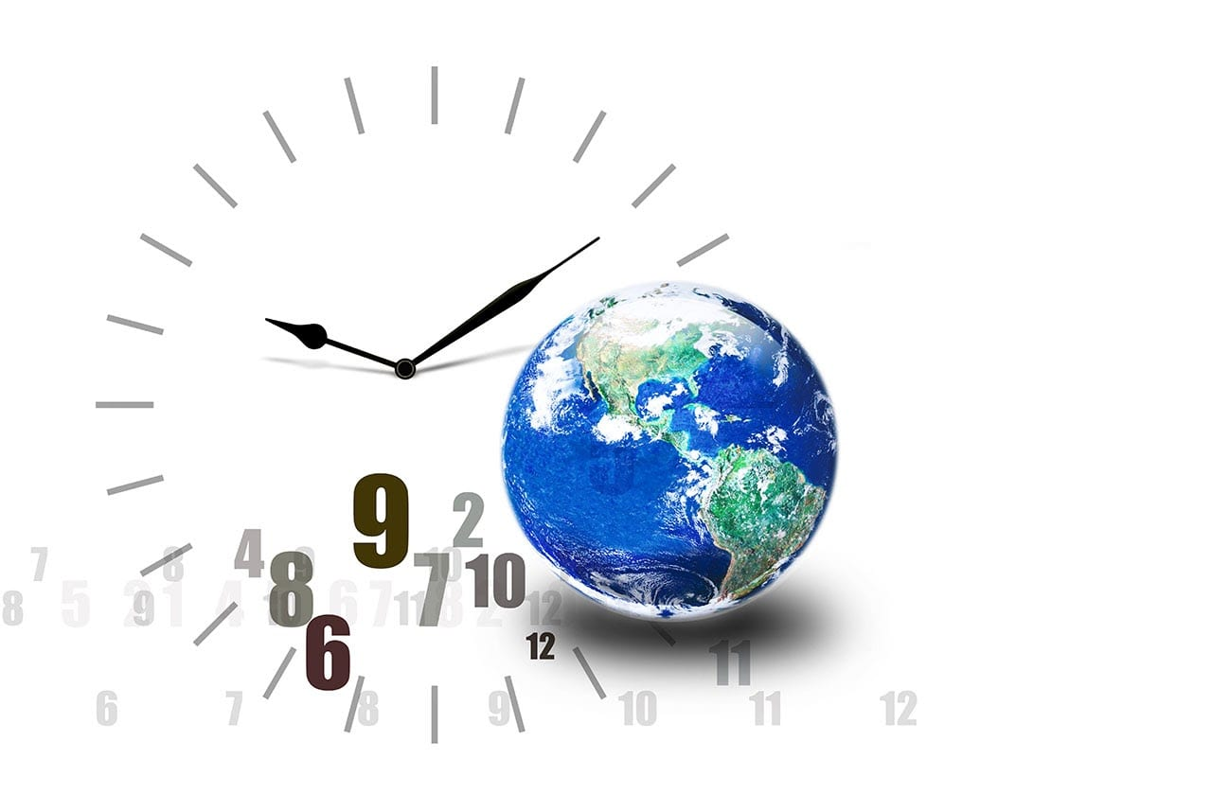
2. Hệ quả chuyển động tự quay quanh trục của Trái Đất.

Slide 14
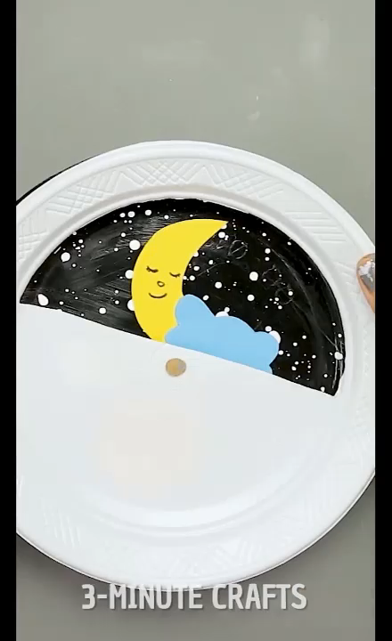
Tiết 9 - Bài 7: CHUYỂN ĐỘNG TỰ QUAY QUANH TRỤC CỦA TRÁI ĐẤT VÀ HỆ QUẢ (T1)
1/ Chuyển động tự quay quanh trục củaTrái Đất:
- Trái Đất tự quay quanh trục tưởng tượng (nối cực Bắc và cực Nam), trục này luôn nghiêng so với mặt phẳng quỹ đạo 1 góc 66°33’
- Hướng tự quay: Từ tây sang đông
- Thời gian tự quay hết một vòng quanh trục: 24 giờ (1 ngày đêm)
2/ Hệ quả chuyển động tự quay quanh trục của Trái Đất:
a. Ngày đêm luân phiên
Notes:
Quan sát đoạn clips, cho biết đây là mô hình thể hiện hiện tượng trong tự nhiên?

Slide 15

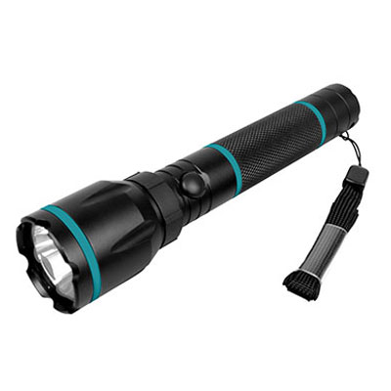
Thí nghiệm vui:
“QỦA ĐỊA CẦU VÀ CHIẾC ĐÈN PIN”
Hãy quan sát thí nghiệm, thảo luận nhóm (5 phút), hoàn thành PHT.
Tại cùng một thời điểm, ánh sáng của Mặt trời có chiếu hết toàn bộ bề mặt Trái Đất không?
Phần Trái Đất được chiếu sáng gọi là:
Phần Trái Đất không được chiếu sáng gọi là:
Khi Trái Đất quay quanh trục, hiện tượng ngày đêm ở điểm A thay đổi như thế nào?
Nguyên nhân nào dẫn tới hiện tượng ngày đêm luân phiên nhau?
Notes:
Để giải thích đc nguyên nhân tại sao có ngày và đêm luân phiên kế tiếp nhau, giờ trước cô đã giao cho các con về nhà, vào buổi tối, tắt hết điện và chiếu đèn phin vào quả địa cầu, nếu k có thì QĐC thì dùng 1 vật có hình khối cầu để chiếu vào và quan sát hiện tượng, cô cũng đã tiến hành thí nghiệm đó, bjo các con cùng qs TN cô đã quay lại để tìm ra đc nguyên nhân ngày đêm luân phiên trên TĐ nhé.
Tiến hành: Tắt hết đèn hoặc tạo hộp tối, nguồn ánh sáng từ đèn pin tượng trưng cho Mặt Trời, quả địa cầu tượng trưng cho Trái Đất. Đánh dấu một điểm A bất kì trên quả địa cầu. Quay từ từ quả địa cầu theo chiều từ Tây sang Đông. Hãy quan sát điểm A lần lượt đi vào và đi ra khỏi vùng được chiếu sáng.
GV hoặc HS thực hiện
- Khi nào điểm A được chiếu sáng? Khi đó nửa cầu có điểm A là ngày hay đêm?
- Khi nào điểm A không được chiếu sáng? Khi đó nửa cầu có điểm A là ngày hay đêm?

Slide 16
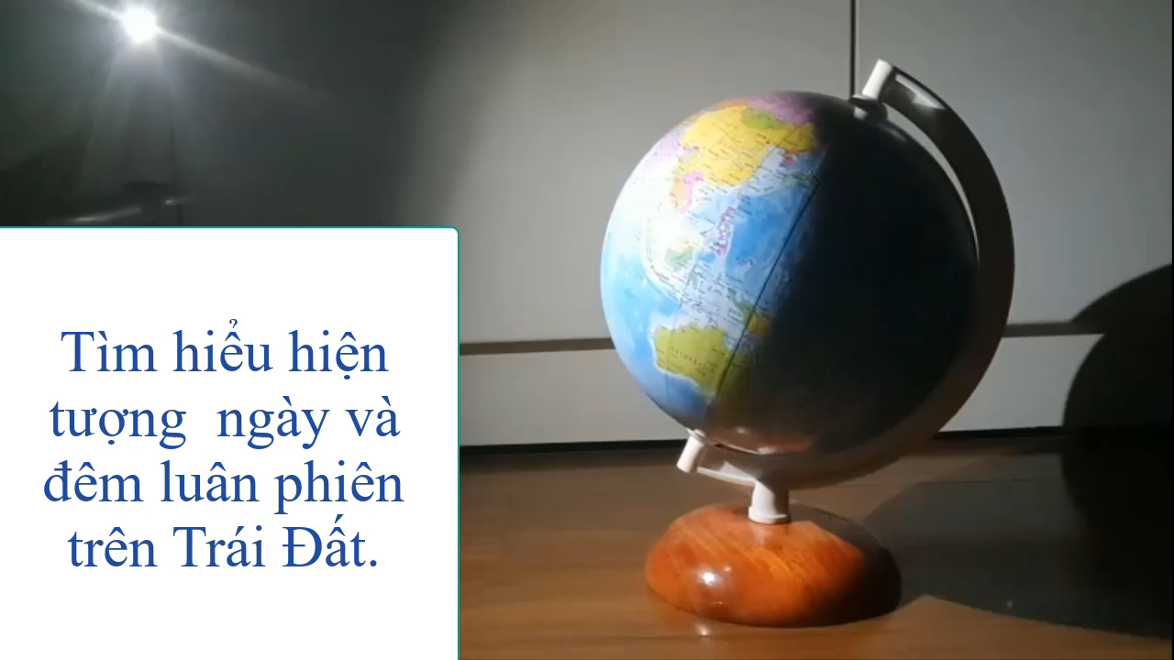

Slide 17
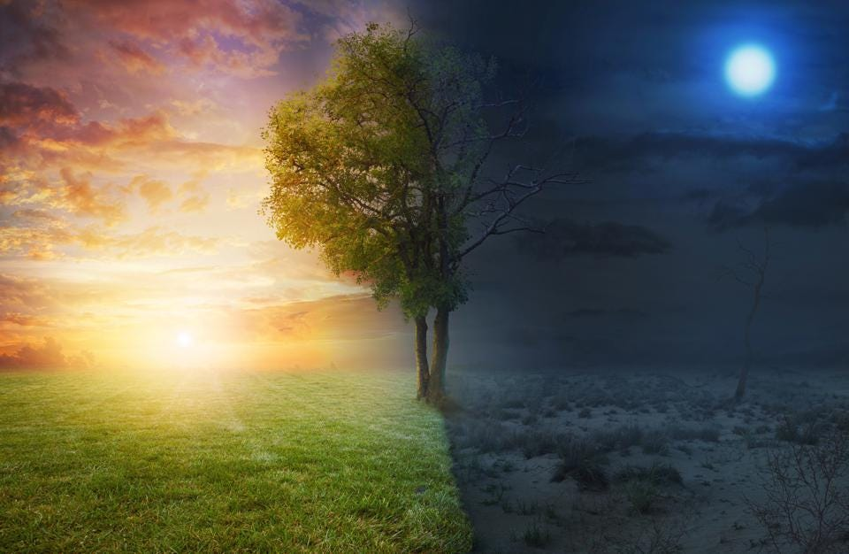
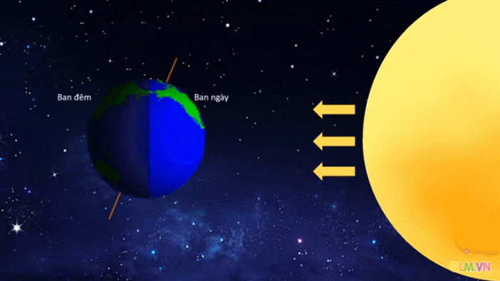
Tiết 9 - Bài 7: CHUYỂN ĐỘNG TỰ QUAY QUANH TRỤC CỦA TRÁI ĐẤT VÀ HỆ QUẢ (T1)
1/ Chuyển động tự quay quanh trục củaTrái Đất:
- Trái Đất tự quay quanh trục tưởng tượng (nối cực Bắc và cực Nam), trục này luôn nghiêng so với mặt phẳng quỹ đạo 1 góc 66°33’.
- Hướng tự quay: Từ tây sang đông
- Thời gian tự quay hết một vòng quanh trục: 24 giờ (1 ngày đêm)
2/ Hệ quả chuyển động tự quay quanh trục của Trái Đất:
a. Ngày đêm luân phiên
- Do Trái Đất có dạng hình cầu nên Mặt trời chỉ chiếu sáng được một nửa: Nửa được chiếu sáng là ngày, nửa nằm trong bóng tối là đêm.
- Do sự chuyển động tự quay quanh trục theo hướng từ Tây sang Đông nên khắp mọi nơi trên Trái Đất đều lần lượt có ngày, đêm luân phiên nhau.
BTVN: Học bài, làm bài 1, 2, 3 SGK/ trang 17 trong Sách bài tập.
- Soạn mục 2.b, c bài 7.

Slide 18
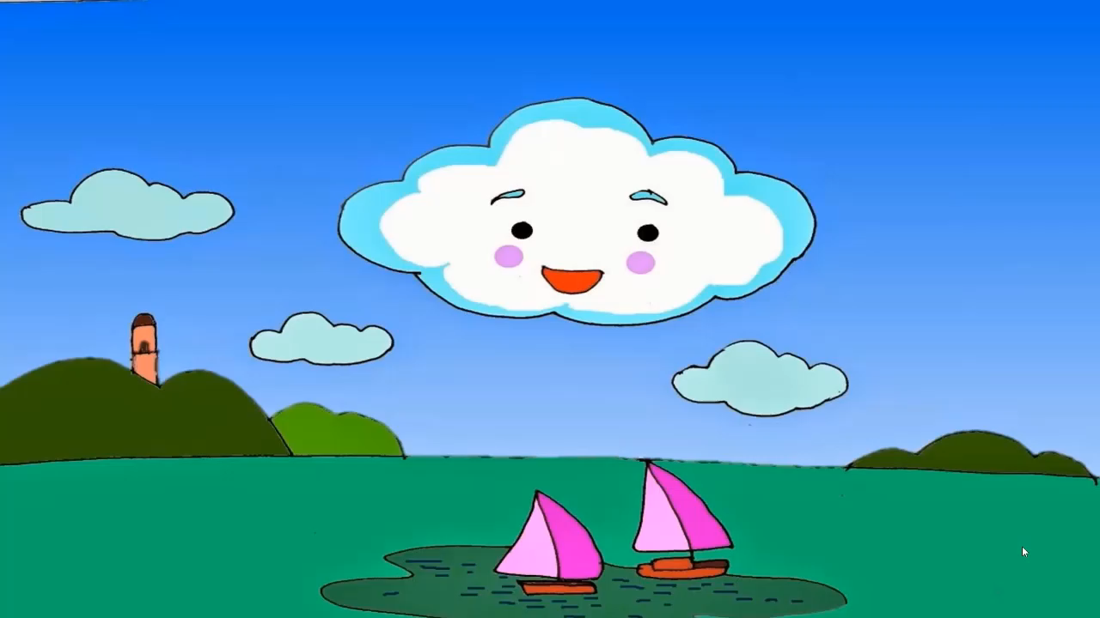
Mặt Trời mọc đằng đông, lặn đằng tây?

Slide 19
Nếu Trái Đất không tự quay quanh trục thì hiện tượng ngày đêm diễn ra như thế nào?
Notes:
Nếu Trái Đất không tự quay quanh trục mà chỉ chuyển động quanh Mặt Trời thì ở Trái Đất vẫn có ngày và đêm.
- Với thời gian ngày - đêm kéo dài như vậy, phần đang là b- Độ dài một ngày - đêm ở bề mặt Trái Đất sẽ dài bằng 1 năm.
an ngày sẽ rất nóng, vì bị Mặt Trời đốt nóng liên tục trong nửa năm, còn phần đang là ban đêm sẽ rất lạnh, vì không được Mặt Trời chiếu đến.
⟹ Khi đó, trên Trái Đất sẽ không thể tồn tại sự sống.
Trong các hệ quả của chuyển động tự quay quanh trục, có ý nghĩa nhất đối với sự sống là hệ quả sự luân phiên ngày đêm. Các địa điểm lần lượt được chiếu sáng và chìm vào bóng tối, chu kì này kéo dài 24 giờ và lặp đi lặp lại liên tục. ⇒ sự phân chia thời gian chiếu sáng hợp lí làm cho nhiệt độ trong ngày tại các địa điểm không quá nóng hay quá lạnh, con người có thời gian làm việc, sinh hoạt và nghỉ ngơi rất nhịp nhàng, linh hoạt.
Xem thêm tại: https://loigiaihay.com/bai-3-trang-24-sgk-dia-li-lop-10-c93a11527.html#ixzz7BhxzJ1sp

Slide 20
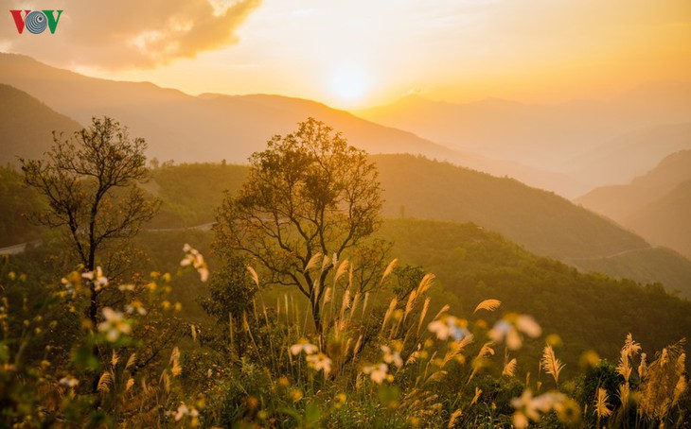


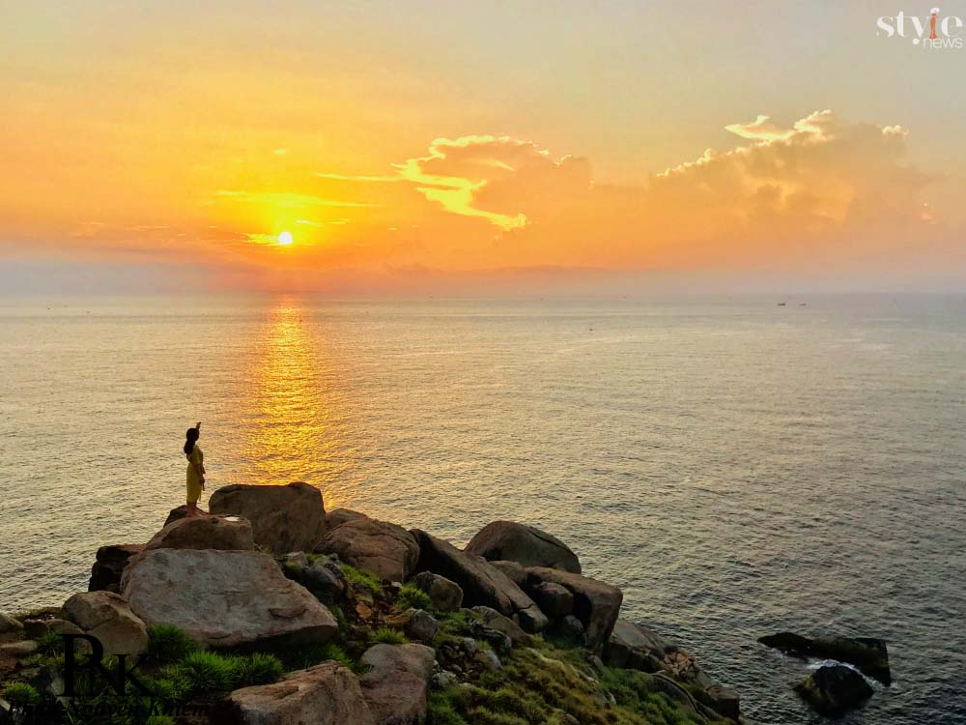
Luyện tập – vận dụng
Điểm cực nào trên lãnh thổ Việt Nam:
- Đón ánh bình minh đầu tiên?
- Đón ánh bình minh muộn nhất?
- Đón hoàng hôn sớm nhất?
- Đón hoàng hôn cuối cùng?
Điểm cực Tây
Điểm cực Đông

Slide 21
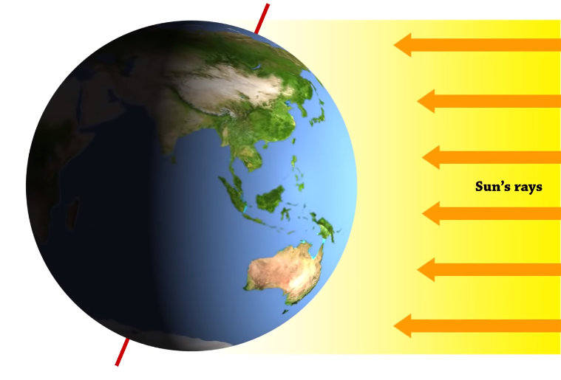
Luyện tập – vận dụng
Quan sát hình và trả lời câu hỏi
- Các vị trí nào sẽ là bình minh, giữa trưa, nửa đêm?
- Khi Trái Đất chuyển động tự quay thì các địa điểm vừa chỉ ở trên sẽ như thế nào?
(3)
(2)
(1)

Slide 22
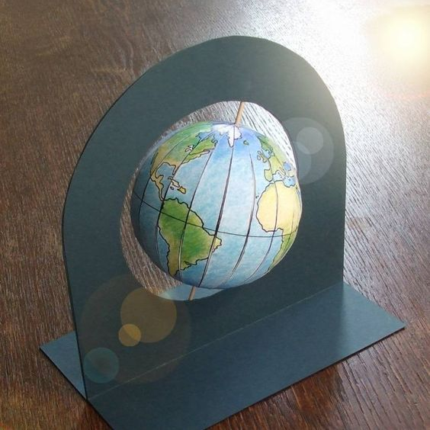
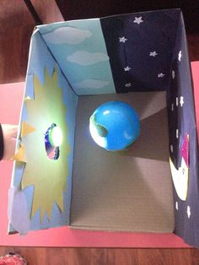

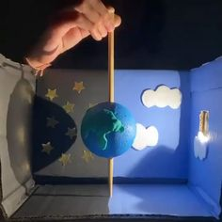
Luyện tập – vận dụng
Cuôc thi Nhà sáng tạo:
Sử dụng các vật dụng có sẵn, hãy thiết kế mô hình/ thí nghiệm mô tả hiện tượng ngày đêm luân phiên trên Trái Đất.

Slide 23
Tiết 9 - Bài 7: CHUYỂN ĐỘNG TỰ QUAY QUANH TRỤC CỦA TRÁI ĐẤT VÀ HỆ QUẢ (T1)
1/ Chuyển động tự quay quanh trục củaTrái Đất:
- Trái Đất tự quay quanh trục tưởng tượng (nối cực Bắc và cực Nam), trục này luôn nghiêng so với mặt phẳng quỹ đạo 1 góc 66°33’.
- Hướng tự quay: Từ tây sang đông
- Thời gian tự quay hết một vòng quanh trục: 24 giờ (1 ngày đêm)
..............
.........................
.........................
2/ Hệ quả chuyển động tự quay quanh trục của Trái Đất:
a. Ngày đêm luân phiên
- Do Trái Đất có dạng hình cầu nên Mặt trời chỉ chiếu sáng được một nửa: Nửa được chiếu sáng là ngày, nửa nằm trong bóng tối là đêm.
- Do sự chuyển động tự quay quanh trục theo hướng từ Tây sang Đông nên khắp mọi nơi trên Trái Đất đều lần lượt có ngày, đêm luân phiên nhau.
..........
..........
.....
.....
..............................................................

Slide 24
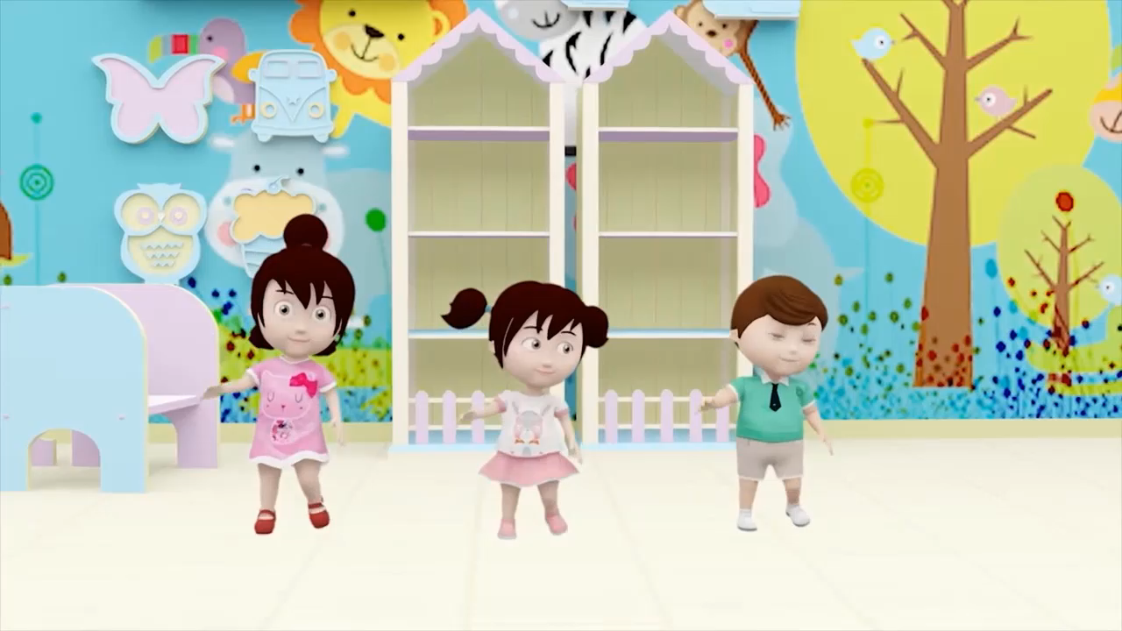

Slide 25

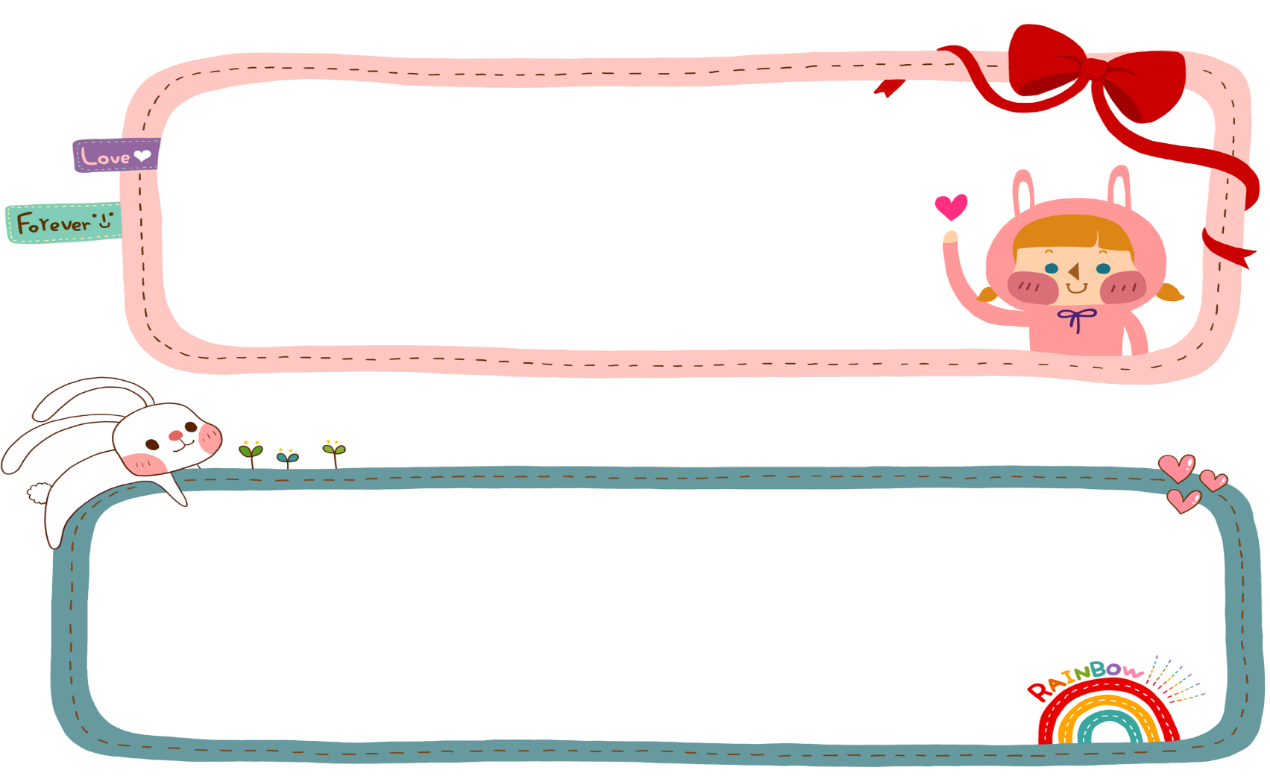
Hướng dẫn về nhà
Học bài, làm bài 1, 2, 3 SGK/ trang 17 trong Sách bài tập.
- Soạn mục 2.b, c bài 7.

Slide 26

Giờ học kết thúc !
Cảm ơn các thầy cô dự giờ thăm lớp!
Hẹn gặp lại các con ở bài học tiếp theo!

